Slide 1
指针
精华
    使程序简洁、紧凑、高效
    有效地表示复杂的数据结构
    动态分配内存
    灵活使用数组和字符串
    函数间数据传递
关键
    理解什么是指针

Slide 2
1 指针的概念
  变量与地址
内存中每个字节有一个编号-----地址
内存
0
程序中: int i;
float k;
…...
2000
2001
i
2002
编译或函数调用时为其分配内存单元
2003
k
2005
变量是对程序中数据
存储空间的抽象
…...

Slide 3
  指针与指针变量
    指针：一个内存的地址
    指针变量：专门存放变量地址的变量叫~
指针
…...
2000
整型变量i
2001
10
变量的内容
变量的地址
2002
2003
2004
变量i_pointer
2005
2000
指针变量
2006
指针变量
变量地址(指针)
…...
指向
地址存入
指针变量
变量
变量值

Slide 4
从左向右，从右向左的结合性解释：
简单的说就是表达式中有相邻的运算符是相同优先级的话,就按它们的结合性来安排表达式的运算顺序.
比如x+y-z,+和-优先级相同,它们都是左结合性的,所以运算顺序是先+后-
a=b=c,两个=优先级相同,而=是右结合性的,所以先b=c,再a=b
  &与*运算符
    含义
含义: 取变量的地址
单目运算符
优先级: 2
结合性:自右向左
含义: 取指针所指向变量的内容
单目运算符
优先级: 2
结合性:自右向左
    两者关系：互为逆运算
    理解
i_pointer
*i_pointer
&i_pointer
2000
10
…...
i
2000
整型变量i
2001
10
i_pointer &i &(*i_pointer)
i *i_pointer *(&i)
i_pointer = &i = &(*i_pointer)
i = *i_pointer = *(&i)
2002
2003
2004
变量i_pointer
2005
2000
指针变量
2006
i_pointer-----指针变量，它的内容是地址量
*i_pointer----指针的目标变量，它的内容是数据
&i_pointer---指针变量占用内存的地址
…...

Slide 5
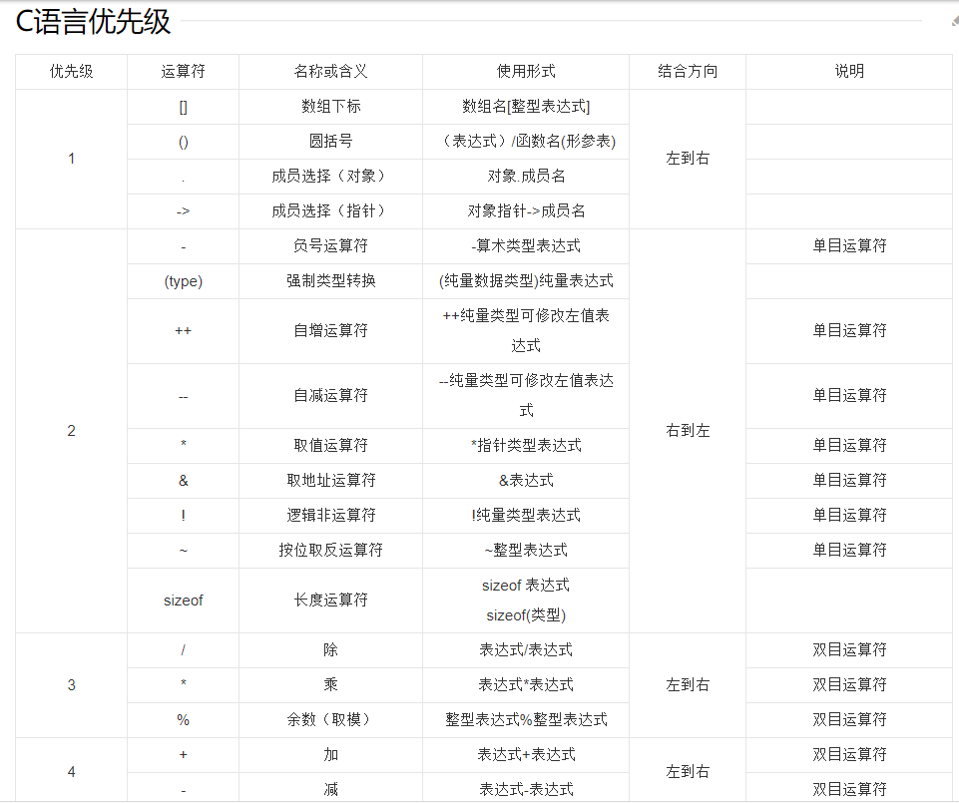
附：

Slide 6
  直接访问与间接访问
    直接访问：按变量地址存取变量值
    间接访问：通过存放变量地址的变量去访问变量
…...
例 i=3; -----直接访问
2000
整型变量i
10
2001
3
20
2002
2003
2004
变量i_pointer
2005
2000
指针变量
2006
…...
例 *i_pointer=20; -----间接访问

Slide 7
例 k=i;
k=*i_pointer;
例 k=i; --直接访问
k=*i_pointer; --间接访问
…...
2000
整型变量i
2001
10
2002
整型变量k
2003
10
2004
变量i_pointer
2005
2000
指针变量
2006
…...

Slide 8
2 指针变量
    指针变量与其所指向的变量之间的关系
i_pointer
i_pointer
变量i
变量i
i
i
*i_pointer
*i_pointer
&i
&i
i_pointer
2000
i_pointer
2000
3
3
i=3;
i=3;
*i_pointer=3
*i_pointer
*i_pointer=3
*i_pointer
  指针变量的声明
    一般形式： [存储类型] 数据类型 *指针名；
例 int *p1,*p2;
float *q ;
static char *name;
表示定义指针变量
不是‘*’运算符
合法标识符
指针变量本身的存储类型
指针的目标变量的数据类型
注意：
1、int *p1, *p2; 与 int *p1, p2;
2、指针变量名是p1,p2 ,不是*p1,*p2
3、指针变量只能指向定义时所规定类型的变量
4、指针变量定义后，变量值不确定，应用前必须先赋值

Slide 9
  指针变量的初始化
    一般形式：[存储类型] 数据类型 *指针名=初始地址值；
例 int i;
int *p=&i;
赋给指针变量，
不是赋给目标变量
变量必须已说明过
类型应一致
例 int i;
int *p=&i;
int *q=p;
例 int *p=&i;
int i;
用已初始化指针变量作初值

Slide 10
指针变量必须先赋值,再使用
例 main( )
{ int i=10;
int *p;
*p=i;
printf(“%d”,*p);
}
…...
2000
整型变量i
2001
10
2002
危险！
2003
2004
指针变量p
2005
随机
例 main( )
{ int i=10,k;
int *p;
p=&k;
*p=i;
printf(“%d”,*p);
}
2006
…...

Slide 11
  零指针与空类型指针
    零指针：(空指针)
      定义:指针变量值为零
      表示： int * p=0;
p指向地址为0的单元，
系统保证该单元不作它用
表示指针变量值没有意义
#define NULL 0
int *p=NULL:
例 int *p;
......
while(p!=NULL)
{ ...…
}
      p=NULL与未对p赋值不同
      用途:
        避免指针变量的非法引用
        在程序中常作为状态比较

Slide 12
例 指针的概念
运行结果：
a:10
*pa:10
&a:f86(hex)
pa:f86(hex)
&pa:f88(hex)
…...
main()
{ int a;
int *pa=&a;
a=10;
printf("a:%d\n",a);
printf("*pa:%d\n",*pa);
printf("&a:%x(hex)\n",&a);
printf("pa:%x(hex)\n",pa);
printf("&pa:%x(hex)\n",&pa);
}
整型变量a
f86
f87
10
f88
指针变量pa
f89
f86
f8a
f8b
f8c
…...

Slide 13
  指针变量作为函数参数——地址传递
    特点：共享内存,“双向”传递
例 将数从大到小输出
…...
(main)
swap(int x,int y)
{ int temp;
temp=x;
x=y;
y=temp;
}
main()
{ int a,b;
scanf("%d,%d",&a,&b);
if(a<b) swap(a,b);
printf("\n%d,%d\n",a,b);
}
2000
变量a
5
变量b
2002
9
2004
值传递
COPY
(swap)
2006
变量x
5
9
2008
变量y
5
9
200A
变量temp
5
…...
运行结果：5, 9

Slide 14
例 将数从大到小输出
swap(int *p1, int *p2)
{ int p;
p=*p1;
*p1=*p2;
*p2=p;
}
main()
{ int a,b;
int *pointer_1,*pointer_2;
scanf("%d,%d",&a,&b);
pointer_1=&a; pointer_2=&b;
if(a<b)swap(pointer_1,pointer_2);
printf("\n%d,%d\n",a,b);
}
…...
(main)
2000
整型变量a
9
5
整型变量b
2002
5
9
地址传递
2004
指针pointer_1
2000
2006
指针pointer_2
2002
2008
COPY
(swap)
200A
指针p1
2000
200C
指针p2
2002
200E
整型p
5
2010
...
运行结果：9，5

Slide 15
小 结
指针变量可以进行某些运算，但其运算的种类是有限的。它只能进行赋值运算和部分算术运算及关系运算。
取地址运算符&:是单目运算符，结合性为自右至左，其功能是取变量的地址。
取内容运算符*:是单目运算符，结合性为自右至左，表示指针变量所指的变量。在*运算符之后跟的变量必须是指针变量。
注意:指针运算符*和指针变量说明中的指针说明符*不是一回事。在指针变量说明中，“*”是类型说明符，表示其后的变量是指针类型。而表达式中出现的“*”则是一个运算符用以表示指针变量所指的变量。

Slide 16
小 结
指针变量的赋值运算有以下几种形式。
指针变量初始化赋值
把一个变量的地址赋予指向相同数据类型的指针变量。
把一个指针变量的值赋予指向相同类型变量的另一个指针变量。
例如：
int a,*pa;
pa=&a; /*把整型变量a的地址赋予整型指针变量pa*/
例如：
int a,*pa=&a,*pb;
pb=pa; /*把a的地址赋予指针变量pb*/
►由于pa,pb均为指向整型变量的指针变量，因此可以相互赋值。
对指针变量赋0值和不赋值是不同的。
► 指针变量未赋值时，可以是任意值，是不能使用的。否则将造成意外错误。
► 而指针变量赋0值后，则可以使用，只是它不指向具体的变量而已。

Slide 17
3 指针与数组
  指向数组元素的指针变量
p
array[0]
array[1]
例 int array[10];
int *p;
p=&array[0]; //⇔ p=array;
或 int *p=&array[0];
或 int *p=array;
array[2]
array[3]
array[9]
...
整型指针p
&array[0]
数组名是表示数组首地址的地址常量

Slide 18
如 int i, *p;
p=1000; (×)
i=p; (×)
  指针的运算
    指针变量的赋值运算
      p=&a; (将变量a地址⇒p)
      p=array; (将数组array首地址⇒p)
      p=&array[i]; (将数组元素地址⇒p)
      p1=p2; (指针变量p2值⇒p1)
      不能把一个整数⇒p,也不能把p的值⇒整型变量
指针变量与其指向的变量具有相同数据类型

Slide 19
    指针的算术运算：
      p±i ⇔ p 向后偏移i×d (i为整型数，d为p指向的变量所占字节数)
      p++, p--, p+i, p-i, p+=i, p-=i等
      若p1与p2指向同一数组，p1-p2=两指针间元素个数⇔(p1-p2)/d
      p1+p2 无意义
例 p指向float数，则 p+1 ⇔ p偏移1×4
a数组
p
a[0]
p+1,a+1
a[1]
例 p指向int型数组，且p=&a[0];
则p+1 指向a[1]
a[2]
1
a[3]
例 int a[10];
int *p=&a[2];
p++;
*p=1;
a[4]
p+i,a+i
a[5]
a[6]
例 int a[10];
int *p1=&a[2];
int *p2=&a[5];
则：p2-p1=?;
a[7]
a[8]
p+9,a+9
a[9]
3

Slide 20
    指针变量的关系运算
      若p1和p2指向同一数组，则
        p1<p2 表示p1指的元素在前
        p1>p2 表示p1指的元素在后
        p1==p2 表示p1与p2指向同一元素
      若p1与p2不指向同一数组，比较无意义
      p==NULL或p!=NULL

Slide 21
例 数组元素的引用方法
main()
{ int a[5],*pa,i;
for(i=0;i<5;i++)
a[i]=i+1;
pa=a;
for(i=0;i<5;i++)
printf("*(pa+%d):%d\n",i,*(pa+i));
for(i=0;i<5;i++)
printf("*(a+%d):%d\n",i,*(a+i));
for(i=0;i<5;i++)
printf("pa[%d]:%d\n",i,pa[i]);
for(i=0;i<5;i++)
printf("a[%d]:%d\n",i,a[i]);
}
pa
a[0]
1
a[1]
2
a[2]
3
a[3]
4
a[4]
5
等同！

Slide 22
例 int a[]={1,2,3,4,5,6,7,8,9,10},*p=a,i;
数组元素地址的正确表示：
（A）&(a+1) （B）a++ （C）&p （D）&p[i]
√
数组名是地址常量
p++,p-- (✓)
a++,a-- (×)
a+1, *(a+2) (✓)

Slide 23
    指针的算术运算：
*p++的计算
for(p=a;p<(a+10);p++)
printf(“%d”,*p);
for(p=a;p<(a+10);)
printf(“%d”,*p++);
*p++与*++p的不同
一元运算符 * 和 ++ 具有相等的优先级别，但是在运算时它是从右向左顺序结合的。即，在 *p++中，++ 应用于p而不是应用于*p，实现的是指针自增1，而非数据自增1。
(*p)++的含义
指针相加无意义，相减为之间的元素个数
例 int a[10];
int *p1=&a[2];
int *p2=&a[5];
则：p2-p1=3;

Slide 24
例 注意指针变量的运算
例 void main()
{ int a []={5,8,7,6,2,7,3};
int y,*p=&a[1];
y=(*--p)++;
printf(“%d ”,y);
printf(“%d”,a[0]);
}
a
p
6
0
5
p
8
1
7
2
6
3
2
4
7
5
3
6
输出：5 6

Slide 25
  数组名作函数参数
    C 语言中，当一维数组作为函数参数的时候，编译器总是把它解析成一个指向其首元素首地址的指针。
    数组名作函数参数，实参与形参的对应关系
实参
形参
数组名
数组名
数组名
指针变量
指针变量
数组名
指针变量
指针变量

Slide 26
例 将数组a中的n个整数按相反顺序存放
void inv(int x[], int n)
{ int t,i,j,m=(n-1)/2;
for(i=0;i<=m;i++)
{ j=n-1-i;
t=x[i]; x[i]=x[j]; x[j]=t;
}
}
main()
{ int i,a[10]={3,7,9,11,0,6,7,5,4,2};
inv(a,10);
printf("The array has been reverted:\n");
for(i=0;i<10;i++)
printf("%d,",a[i]);
printf("\n");
}
m=4
0 1 2 3 4 5 6 7 8 9
2
4
5
7
6
0
11
9
7
3
3 7 9 11 0 6 7 5 4 2
i
i
i
i
i
j
j
j
j
j
inv(a,10);
实参与形参均用数组

Slide 27
例 将数组a中的n个整数按相反顺序存放
a数组
x
i
void inv(int *x, int n)
{ int t,*p,*i,*j,m=(n-1)/2;
i=x; j=x+n-1; p=x+m;
for(;i<=p;i++,j--)
{ t=*i; *i=*j; *j=t; }
}
main()
{ int i,a[10]={3,7,9,11,0,6,7,5,4,2};
inv(a,10);
printf("The array has been reverted:\n");
for(i=0;i<10;i++)
printf("%d,",a[i]);
printf("\n");
}_x001a_
3
2
a[0]
i
7
4
a[1]
i
9
5
a[2]
i
11
7
a[3]
p=x+m
i
0
6
a[4]
j
6
0
a[5]
j
7
11
a[6]
j
5
9
a[7]
j
4
7
a[8]
j
2
3
a[9]
实参用数组,形参用指针变量

Slide 28
例 将数组a中的n个整数按相反顺序存放
void inv(int *x, int n)
{ int t,*i,*j,*p,m=(n-1)/2;
i=x; j=x+n-1; p=x+m;
for(;i<=p;i++,j--)
{ t=*i; *i=*j; *j=t; }
}
main()
{ int i,a[10],*p=a;
for(i=0;i<10;i++,p++)
scanf("%d",p);
p=a; inv(p,10);
printf("The array has been reverted:\n");
for(p=a;p<a+10;p++)
printf("%d",*p);
}_x001a_
实参与形参均用指针变量

Slide 29
    一级指针变量与一维数组的关系
      int *p 与 int q[10]
      数组名是指针（地址）常量
      p=q; p+i 是q[i]的地址
      数组元素的表示方法:下标法和指针法， 即若p=q, 则 p[i] ⇔ q[i] ⇔ *(p+i) ⇔ *(q+i)
      形参数组实质上是指针变量，即int q[ ] ⇔ int *q
      在定义指针变量（不是形参）时，不能把int *p 写成int p[];
      系统只给p分配能保存一个指针值的内存区(一般2字节或4字节）；而给q分配2*10字节的内存区

Slide 30
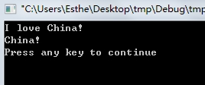
4 指针与字符串
  字符串表示形式
    用字符数组实现
string
I
string[0]
string[1]
例 main( )
{ char string[]=“I love China!”;
printf(“%s\n”,string);
printf(“%s\n”,string+7);
}
l
string[2]
o
string[3]
v
string[4]
e
string[5]
string[6]
C
string[7]
h
string[8]
i
string[9]
n
string[10]
a
string[11]
!
string[12]
\0
string[13]

Slide 31
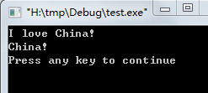
    用字符指针实现
string
I
字符指针初始化:把字符串首地址赋给string
⇔ char *string;
string=“I love China!”;
l
o
v
例 main( )
{ char *string=“I love China!”;
printf(“%s\n”,string);
string+=7;
while(*string)
{ putchar(string[0]);
string++;
}
}
e
string
C
h
*string!=0
i
n
a
也可以写为*string
!
\0

Slide 32
  字符串指针作函数参数
a
a
b
b
from
I
to
y
I
void copy_string(char from[],char to[])
{ int i=0;
while(from[i]!='\0')
{ to[i]=from[i];
i++;
}
to[i]='\0';
}
main()
{ char a[]="I am a teacher.";
char b[]="You are a student.";
printf("string_a=%s\n string_b=%s\n",a,b);
copy_string(a,b);
printf("\nstring_a=%s\nstring_b=%s\n",a,b);
}
o
例 用函数调用实现字符串复制
a
u
a
void copy_string(char *from,char *to)
{ for(;*from!='\0';from++,to++)
*to=*from;
*to='\0';
}
main()
{ char *a="I am a teacher.";
char *b="You are a student.";
printf("string_a=%s\nstring_b=%s\n",a,b);
copy_string(a,b);
printf("\nstring_a=%s\nstring_b=%s\n",a,b);
}
（1）用字符数组作参数
m
m
a
a
r
a
e
（2）用字符指针变量作参数
t
t
e
a
e
a
a
c
s
c
h
t
h
e
u
e
r
d
r
.
e
.
\0
n
\0
t
t
.
.
\0
\0

Slide 33
  字符指针变量与字符数组
    char *cp; 与 char str[20];
    str由若干元素组成，每个元素放一个字符；而cp中存放字符串首地址
    char str[20]; str=“I love China!”; (×)
    char *cp; cp=“I love China!”; (✓)
    str是地址常量；cp是地址变量
    cp接受键入字符串时,必须先开辟存储空间
例 char str[10];
scanf(“%s”,str); (✓)
而 char *cp;
scanf(“%s”, cp); (×)
改为: char *cp,str[10];
cp=str;
scanf(“%s”,cp); (✓)

Slide 34
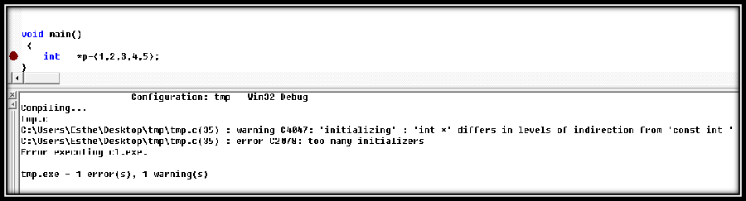
    字符串与数组关系
      字符串用一维字符数组存放
      字符数组具有一维数组的所有特点
        数组名是指向数组首地址的地址常量
        数组元素的引用方法可用指针法和下标法
        数组名作函数参数是地址传递等
      区别
        存储格式：字符串结束标志
        赋值方式与初始化
        输入输出方式：%s %c
scanf不能接受空格、回车符、制表符;gets可以
scanf(“%s”,str);
printf(“%s”,str);
gets(str);//输入
puts(str);//输出
char str[]={“Hello!”}; (√)
char str[]=“Hello!”; (√)
char str[]={‘H’,‘e’,‘l’,‘l’,‘o’,‘!’}; (√)
char *cp=“Hello”; (√)
int a[]={1,2,3,4,5}; (√)
int *p={1,2,3,4,5}; (×)
char str[10],*cp;
int a[10],*p;
str=“Hello”; (×)
cp=“Hello!”; (√)
a={1,2,3,4,5}; (×)
p={1,2,3,4,5}; (×)
p是指针，只能接收地址值，接受键入字符串或指向一连串的数据时,必须先开辟存储空间
a是地址常量，不能更改。数组如果定义后再赋值，则应该“一个个”地赋值

Slide 35
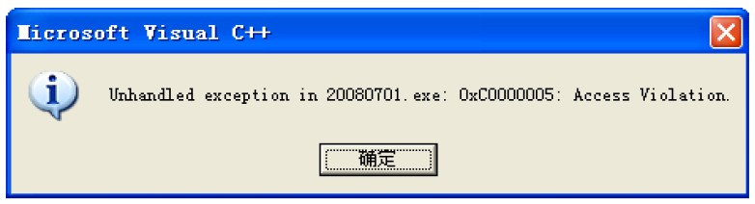
一些常见问题
1、能否向函数传递一个数组？例如：
void fun(char a[10])
{
char c = a[3];
}
int main()
{
char b[10] = “abcdefg”;
fun(b[10]);
//将b[10]这个数组传递到fun 函数
return 0;
}
b[10]并不存在，在编译的时候由于没有去实际地址取值，所以没有出错，但是在运行时，将计算b[10]的实际地址，并且取值。这时候发生越界错误。
函数fun有一个char*类型的参数，而传递过去的是一个char 类型的参数，这时候fun 函数会将传入的char 类型的数据当地址处理，发生错误。
实际上编译器并不会看见这个10.而是作为char str[]来处理

Slide 36
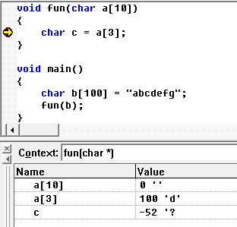
一些常见问题
2、向函数传递一个数组
void fun(char a[10])
{ char c = a[3];
}
void main()
{ char b[100] = "abcdefg";
fun(b);
}
运行完全没有问题
实际传递的数组大小与函数形参指定的数组大小没有关系。既然如此，fun函数可以改写成：void fun(char a[ ])
改写成这样或许比较好，至少不会让人误会成只能传递一个10 个元素的数组。

Slide 37
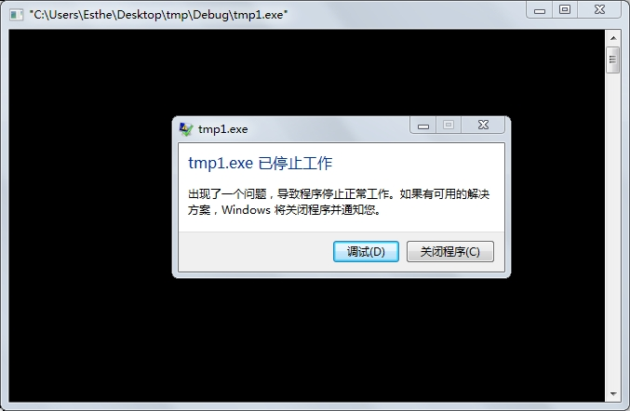
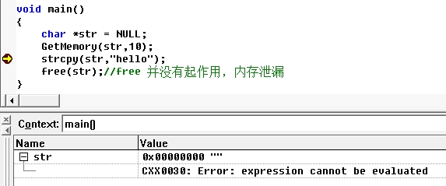
一些常见问题
3、把指针变量本身传递给一个函数
void GetMemory(char * p, int num)
{
p = (char *)malloc(num*sizeof(char));
}
void str_cpy(char *s1, char *s2)
{
int i=0;
while(s2[i])
{
s1[i]=s2[i];
i++;
}
}
void main()
{ char *str = NULL;
GetMemory(str,10);
strcpy(str,"hello");
free(str);
}
怎么办？

Slide 38
解决方法
方法1：用return
char * GetMemory(char * p, int num)
{
p = (char *)malloc(num*sizeof(char));
return p;
}
void main()
{
char *str = NULL;
str = GetMemory(str, 10);
strcpy(str,”hello”);
free(str);
}

Slide 39
解决方法
方法2：用二级指针
void GetMemory(char ** p, int num)
{
*p = (char *)malloc(num*sizeof(char));
}
void main()
{
char *str = NULL;
GetMemory(&str, 10);
strcpy(str,”hello”);
free(str);
}

Slide 40
指针的数据类型小结
定义
含义
int i;
定义整型变量i
int *p;
p为指向整型数据的指针变量
int a[n];
定义含n个元素的整型数组a
int *p[n];
n个指向整型数据的指针变量组成的指针数组p
int (*p)[n];
p为指向含n个元素的一维整型数组的指针变量
int f();
f为返回整型数的函数
int *p();
p为返回指针的函数，该指针指向一个整型数据
int (*p)();
p为指向函数的指针变量，该函数返回整型数
int **p;
p为指针变量，它指向一个指向整型数据的指针变量

Slide 41
指针运算的小结
指针变量加（减）一个整数：
指针变量赋值：将一个变量的地址赋给一个指针变量。
指针变量可以有空值，即该指针变量不指向任何变量：p=NULL;
两个指针变量可以相减：如果两个指针变量指向同一个数组的元素，则两个指针变量值之差是两个指针之间的元素个数。
两个指针变量比较：如果两个指针变量指向同一个数组的元素，则两个指针变量可以进行比较。指向前面的元素的指针变量“小于” 指向后面的元素的指针变量。
p=&a; (将变量a的地址赋给p)
p=array; (将数组array的首地址赋给p)
p=&array[i]; (将数组array第i个元素的地址赋给p)
p1=p2; (p1和p2都是指针变量，将p2的值赋给p1)
注意：不能如下：
p=1000;
例如：p++、p--、p+i、p-i、p+=i、p-=i
一个指针变量加（减）一个整数并不是简单地将原值加（减）一个整数，而是将该指针变量的原值（是一个地址）和它指向的变量所占用的内存单元字节数加（减）。

